Slide 1
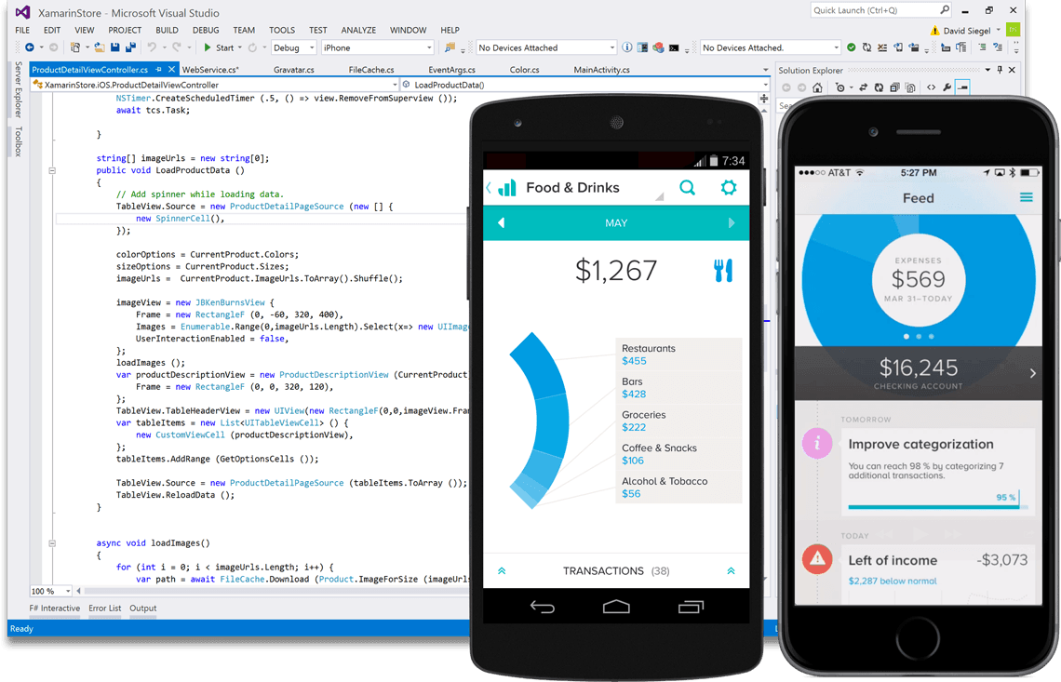
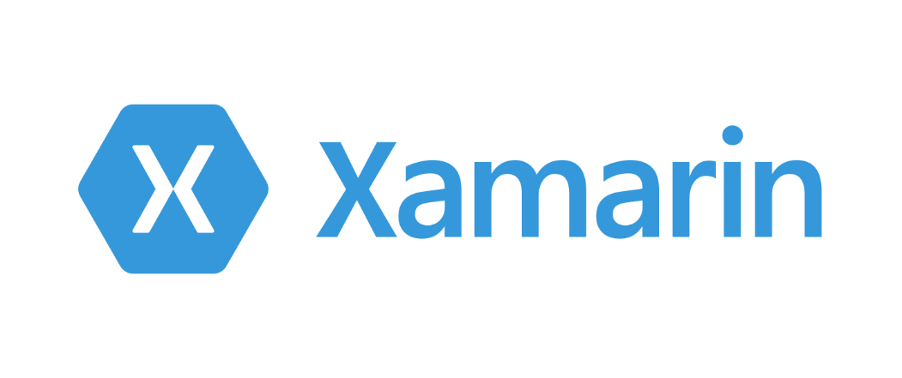
Xamarin ことはじめ
Ralph (Tamaki Hidetsugu)

Slide 2




自己紹介
玉木 英嗣 （ラルフ）
明治大学理工学部情報科学科3年
アプリ・ウェブエンジニア
MSP内での活動：Minecraft・Web制作
@r_ralph_h
r-ralph
TamakiHidetsugu

Slide 3
目次
概要
Xamarinとは
必要な開発環境
競合製品と比べて
無料でできること、できないこと
開発入門
開発環境構築方法 (Windows & Mac)
新しくプロジェクトを作る (Windows & Mac)
実行方法 (Windows & Mac with Android & iOS)
デモ
さらに学ぶには
公式サイトの見方
見るべき入門サイト、情報源
ユーザーコミュニティ

Slide 4
概要

Slide 5
Xamarin (ざまりん)とは
クロスプラットフォーム開発ツール
C#/.NETで記述するだけで、iOS, Android, WindowsPhoneで動作できる
もちろん、NuGetを使って既存のライブラリを使用できる
今年3月末にあった Build2016 で無償化が発表された
Notes:
以前は開発者一人当たり年20万円以上していた
Xamarin NativeとXamarin Formsの2種類があることを言う

Slide 6




Xamarin Nativeとは
iOS UI
Android UI
Windows Phone UI
iOS Env Code(C#)
Android Env Code(C#)
Windows Phone
Env Code(C#)
Shared Code (C#)
.NET Libraries
Notes:
Xamarin Nativeの説明
iOS, Android, Windows Phoneのプラットフォームでの開発を行うことができる
VS上で見ると、1つのソリューションの中に、各プラットフォームごとのプロジェクトとSharedコードのプロジェクトの4つが基本的に存在する。
UIの部分は、それぞれの環境のもともとの制作方法とほぼ同じ（iOSならStoryboard, AndroidならXML）
環境ごとに異なる部分（UIの操作であったり、特有のもの（AndroidのToastなど））をEnvCodeに書く
ShaerdCodeには、データモデルの定義や、ネットワーク通信、データベースアクセスなどを書く

Slide 7
Xamarin.Formsとは
iOS Env Code(C#)
Android Env Code(C#)
Windows Phone
Env Code(C#)
Shared UI Code (XAML/C#)
Shared Code (C#)
.NET Libraries
Notes:
Xamarin.Formsの説明
Xamarin Nativeと大きく違うのが、UI部分のコードも共通化できるという部分
ただし、サポートしていないタイプのViewもある
より各プラットフォームのUIに沿ったリッチなアプリを作りたい場合はXamarin Native、ささっと作りたいプロトタイプ的なものであればXamarin.Formsといった感じに使い分けるといいかも

Slide 8
PCLとShared Asset
PCL (Portable Class Library)
共通コード自体も独立した1プロジェクトとして管理する
コンパイルが行われた時の成果物が各環境のプロジェクトで使われる
NuGetによるライブラリ参照ができる
Shared Asset (Shared Projects)
共通コード部分は、それを使うプロジェクトのビルド時に同時にビルドされる
C#内の一般的なAPIへのみにしかアクセスできない
#if __ANDROID__ などで分岐可能
Notes:
Xamarinには、共通部分のコードを各手段として、Portable Class LibraryとShared Assetの2種類がある
プロジェクト作成などの時に、PortableとSharedという2種類の選択肢がある

Slide 9
必要な開発環境
開発環境
Windows: Visual Studio
Mac: Xamarin Studio
Windows上で、iOSアプリのStoryboard編集や、ビルドを行うためには、Xamarin StudioをインストールしたMacが必要
Notes:
エミュレーターはそれぞれ同梱
Macが必要なのは、Xcodeの規約により、ビルドがOS X上でしかできないため

Slide 10


競合製品と比べて
Notes:
マルチプラットフォームでアプリを開発できるという点での競合製品としては、Apache CordovaやReact Nativeなどがある

Slide 11
競合製品と比べて
Xamarinのいい点
Cordovaのような、Hybrid HTMLを使用したものでは、実行時の遅さが目立ったり、システムが提供するハードウェアアクセラレーションや、外部装置へのアクセスが制限される。
コードはコンパイルされ、完全にプラットフォームごとのネイティブ動作になるため早い
それぞれのプラットフォームでのクラス名・関数名がほぼ同じ名前でAPIとして提供されているので、いずれかのプラットフォーム上でアプリ経験があると慣れやすい。
C#/.NETで制作された数多くのライブラリ資産を活用できる。

Slide 12
競合製品と比べて
Xamarinの悪い点
HTML/JSとC#では、前者のほうが触ったことがある人が多い
各々のプラットフォームの固有動作やAPIなどについて知らないといけない。
最近になって無償化されたため、ユーザーが少なく、Web上の情報も少ない
共有ライブラリにも制限があり、使えない場合がある。

Slide 13

無料でできること、できないこと

Slide 14
無料でできること、できないこと
学生はすべて無料でできる
学生だとむしろ得なことが増える
Free枠以上で提供されるプログラムへの参加権（Xamarin University）
Xamarin Test Cloud の利用権
などなど
https://www.xamarin.com/student
Notes:
Xamarin Test Cloud:クラウド上で実機デバッグを行えるサービス
詳しくはこのアドレスを見てほしい

Slide 15
開発入門

Slide 16
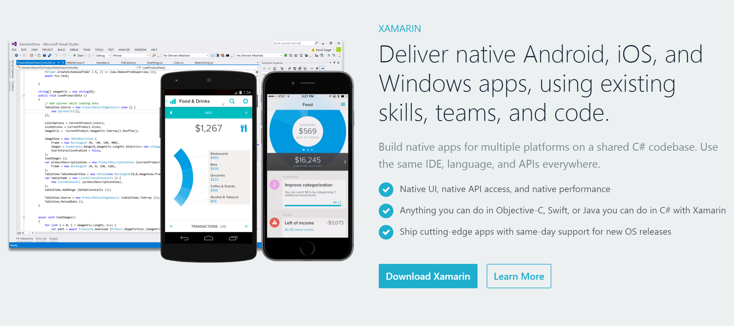
開発環境構築方法
Xamarin のサイトへアクセス
スクロールすると Download Xamarin というリンクがあるのでクリック

Slide 17
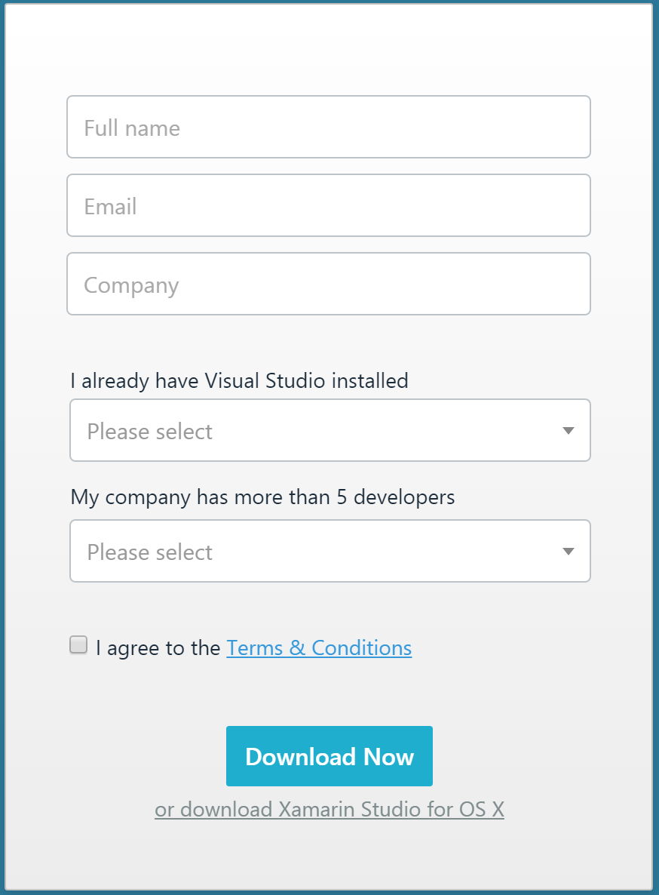
開発環境構築方法
名前・メールアドレス・大学名を入力
既にVisual Studioをインストールしている場合はYes
Noを選択

Slide 18
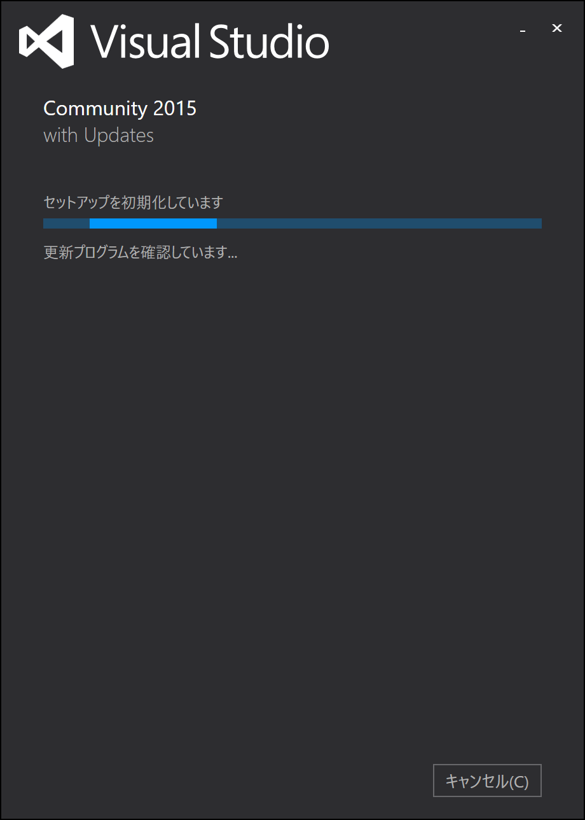
開発環境構築方法（Windows）
Visual Studioが入っていない場合はCommunity 2015のインストールが始まる。
既にインストールされている場合はXamarinのパッケージのみがインストールされる。

Slide 19
開発環境構築方法（Windows）
Visual Studioが入っていない場合はCommunity 2015のインストールが始まる。
既にインストールされている場合はXamarinのパッケージのみがインストールされる。
インストールするコンポーネントはデフォルトのままでOK

Slide 20
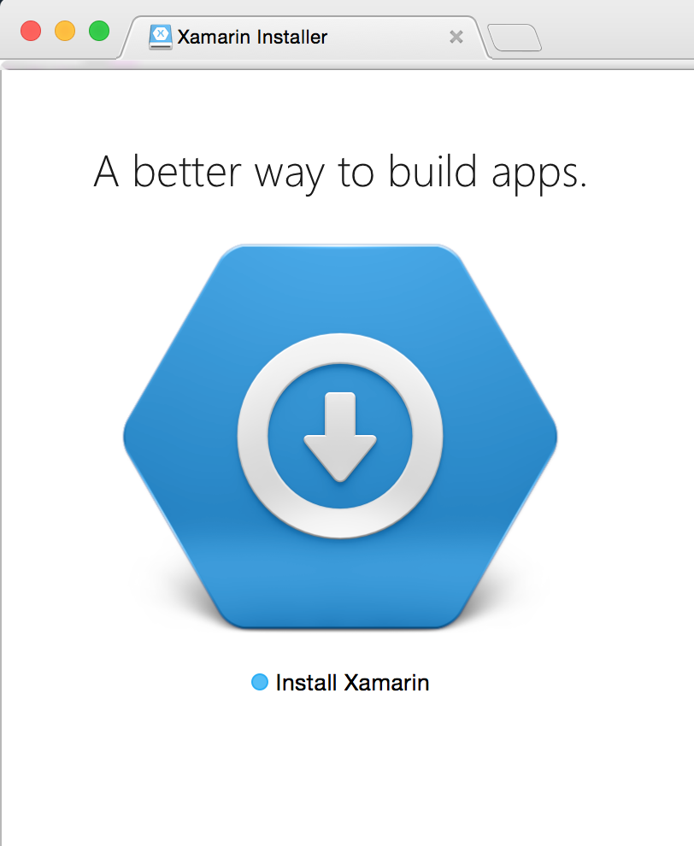
開発環境構築方法（Mac）
ダウンロードしたXamarinInstaller.dmgを開く
出てきた画面の「Install Xamarin」をダブルクリック

Slide 21
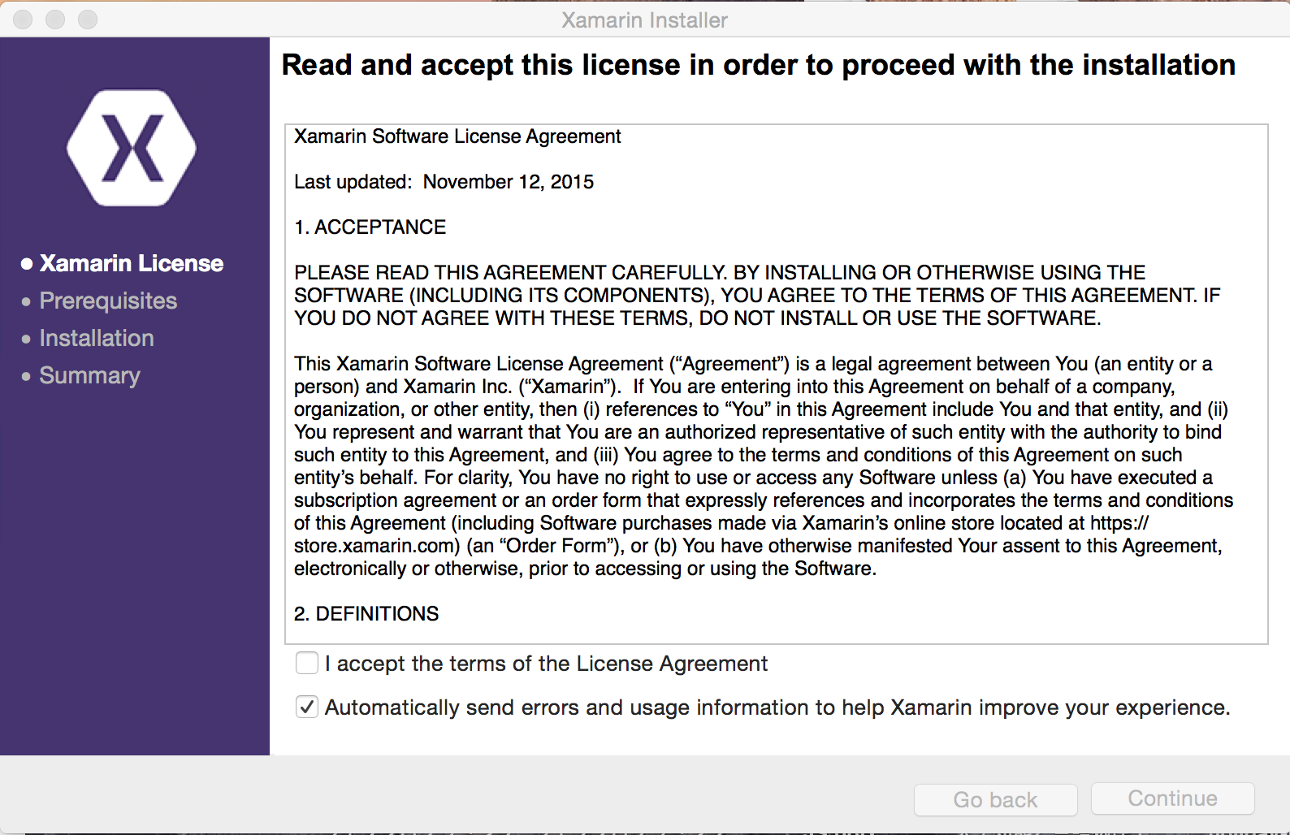
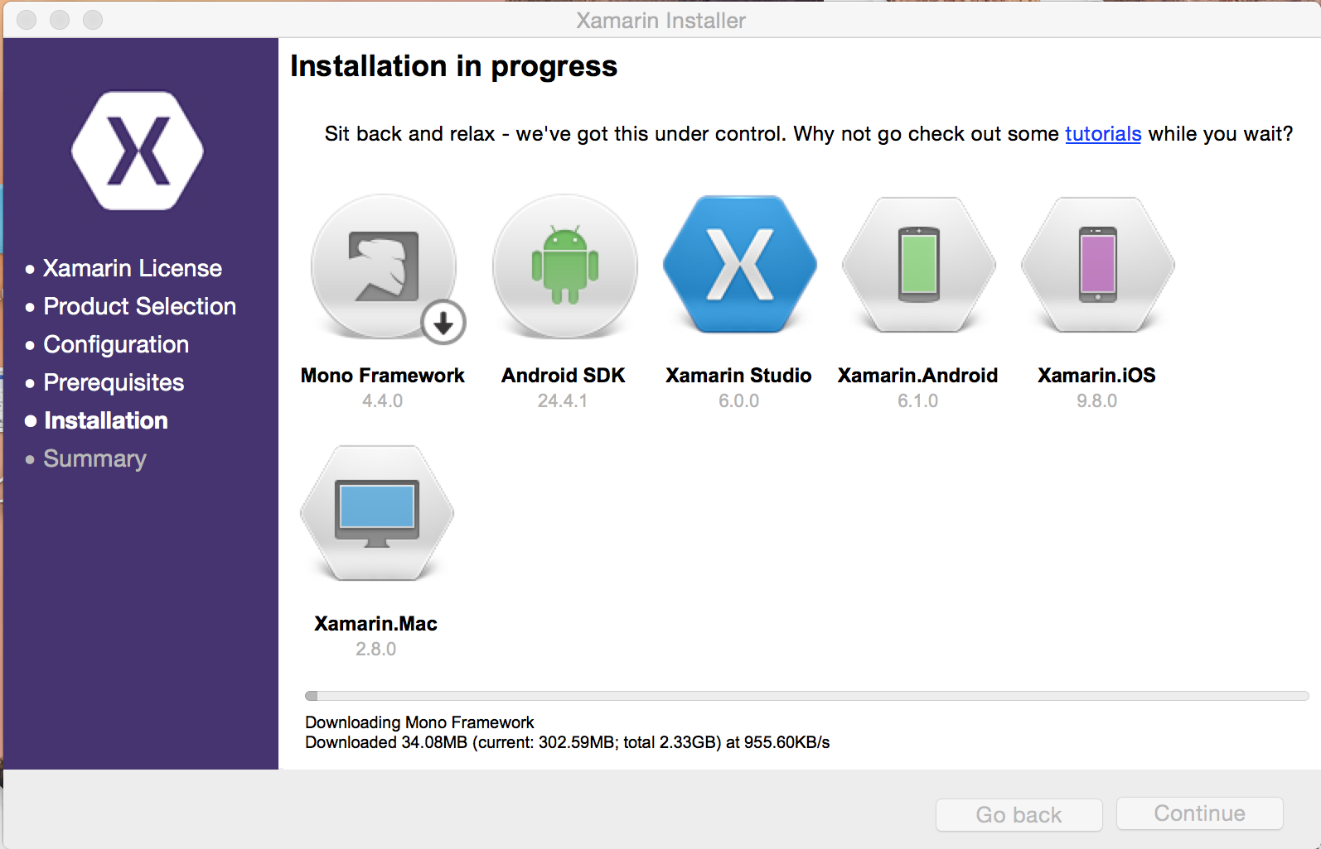
開発環境構築方法（Mac）
基本的に Continue を押していけばOK
Notes:
案外時間がかかる

Slide 22
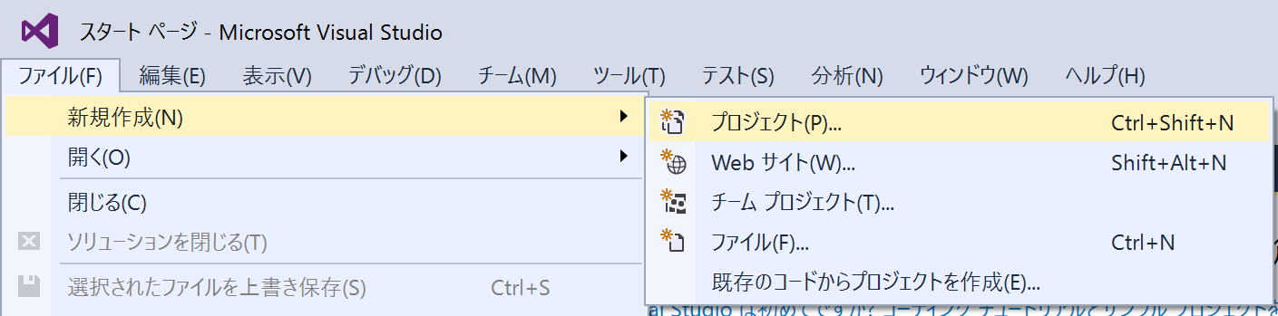
新しくプロジェクトを作る（Windows）
ファイル→新規作成→プロジェクト

Slide 23
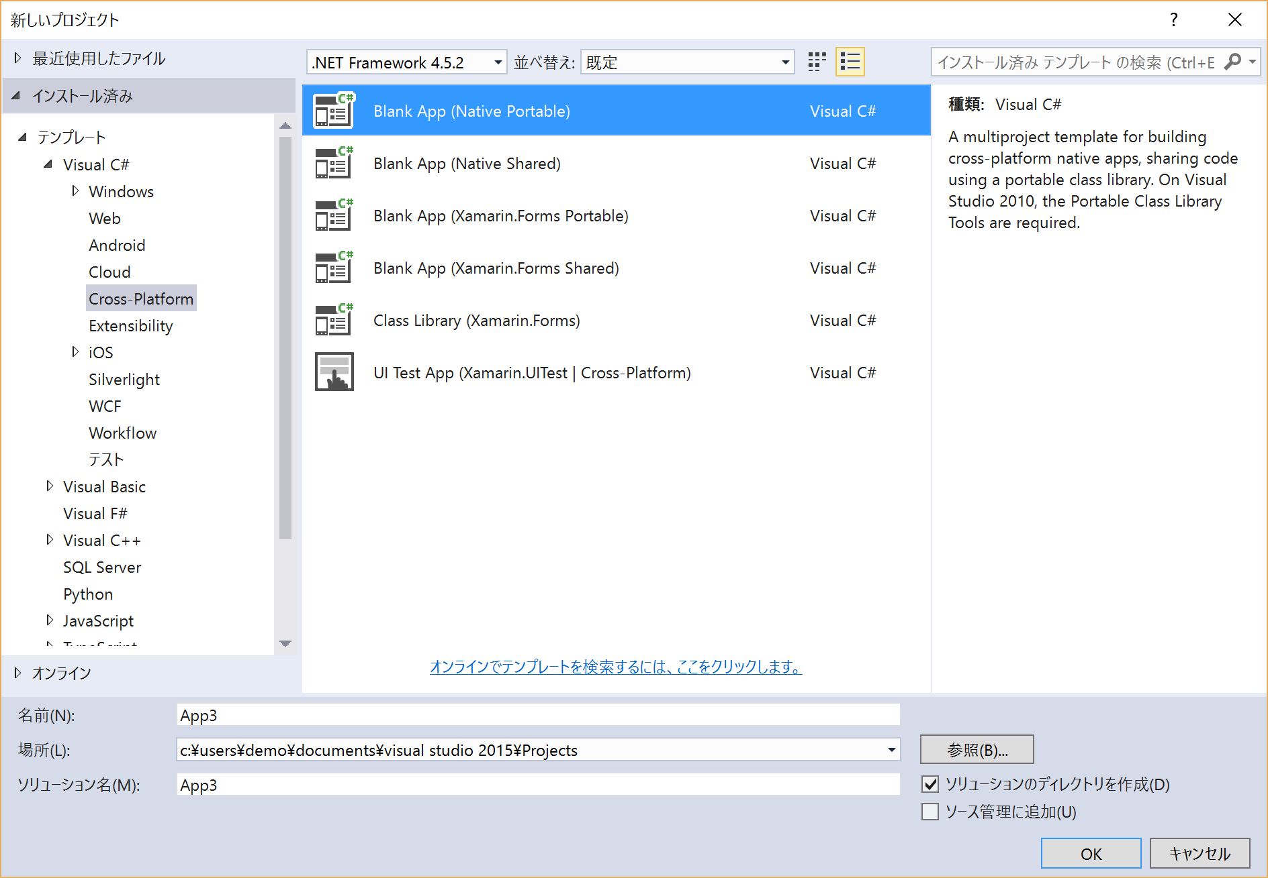
新しくプロジェクトを作る（Windows）
テンプレート→ Visual C# → Cross Platform → Blank App
Xamarin Native なら Blank App (Native Portable)
Xamarin.Forms なら Blank App (Xamarin.Forms Portable)

Slide 24
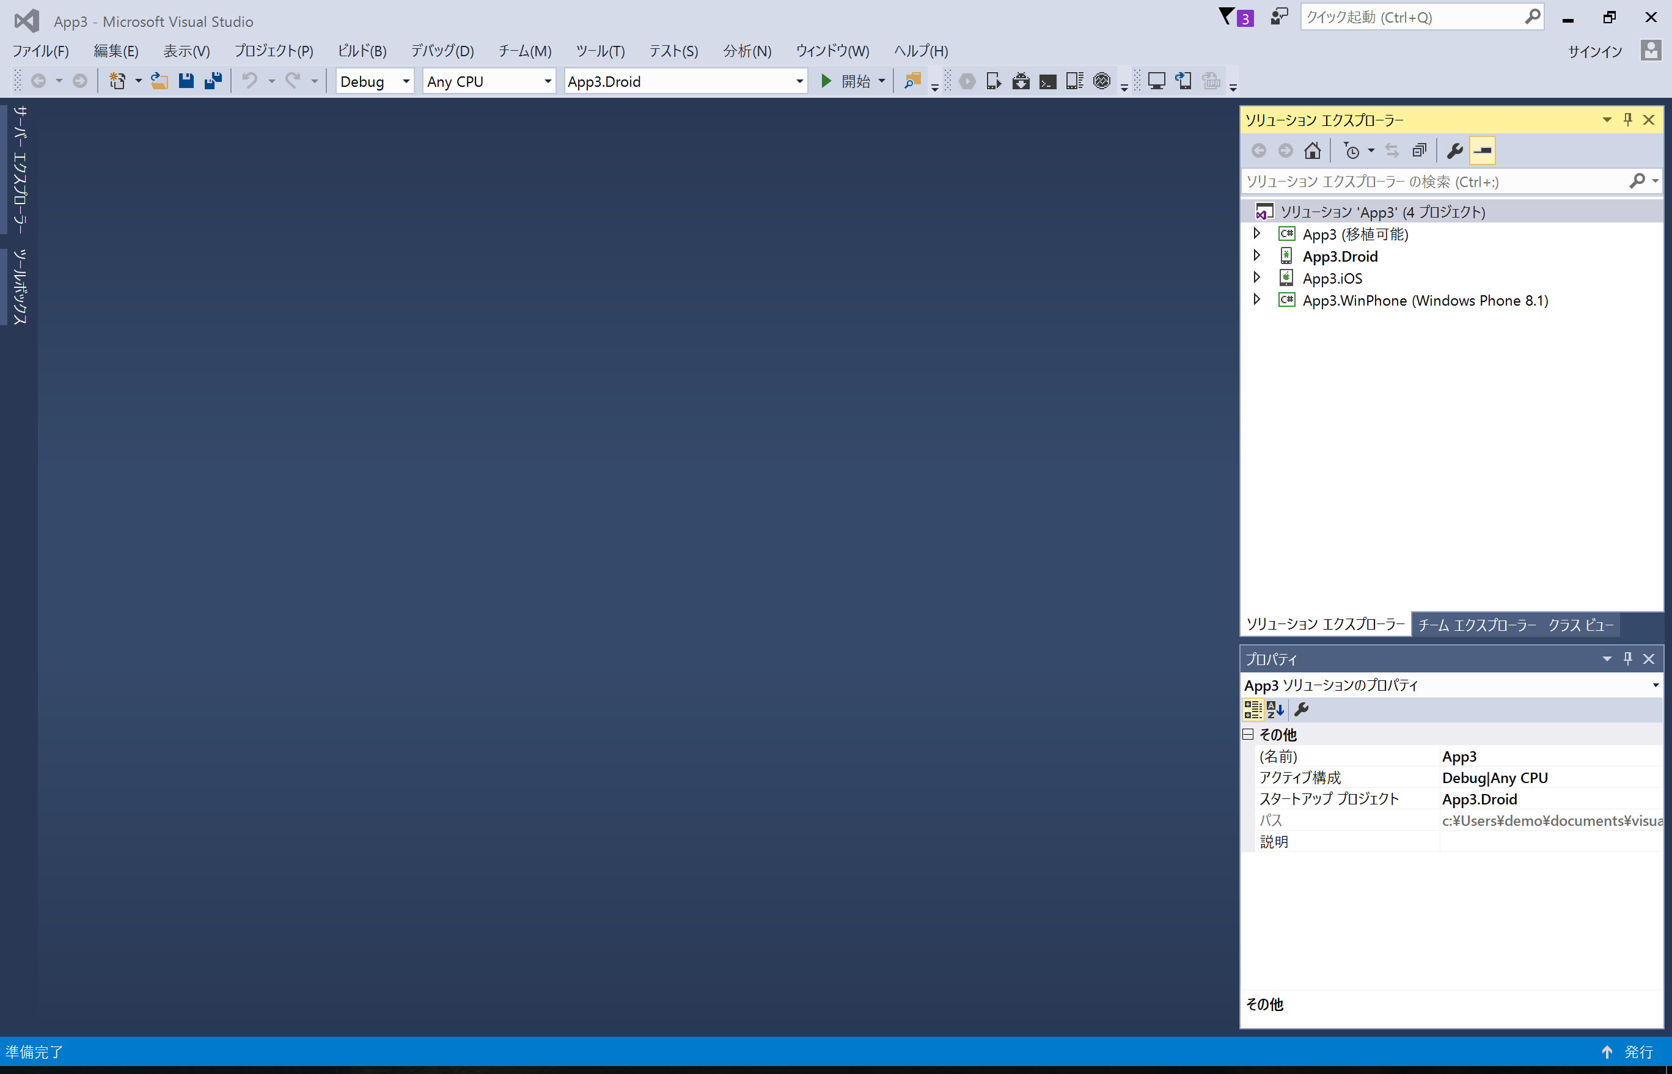
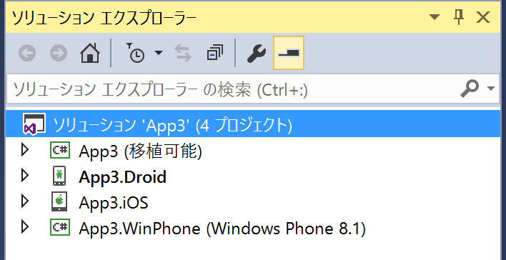
新しくプロジェクトを作る（Windows）
完成！
Notes:
Xamarin Nativeで作成した場合
ソリューション名に「.Droid」「.iOS」「.WinPhone」がついたプロジェクトが生成されている。
一番上のApp3とだけ書かれたプロジェクトがPortable Class Library（PCL）で、全プラットフォームで使用できるコードを置いておける

Slide 25
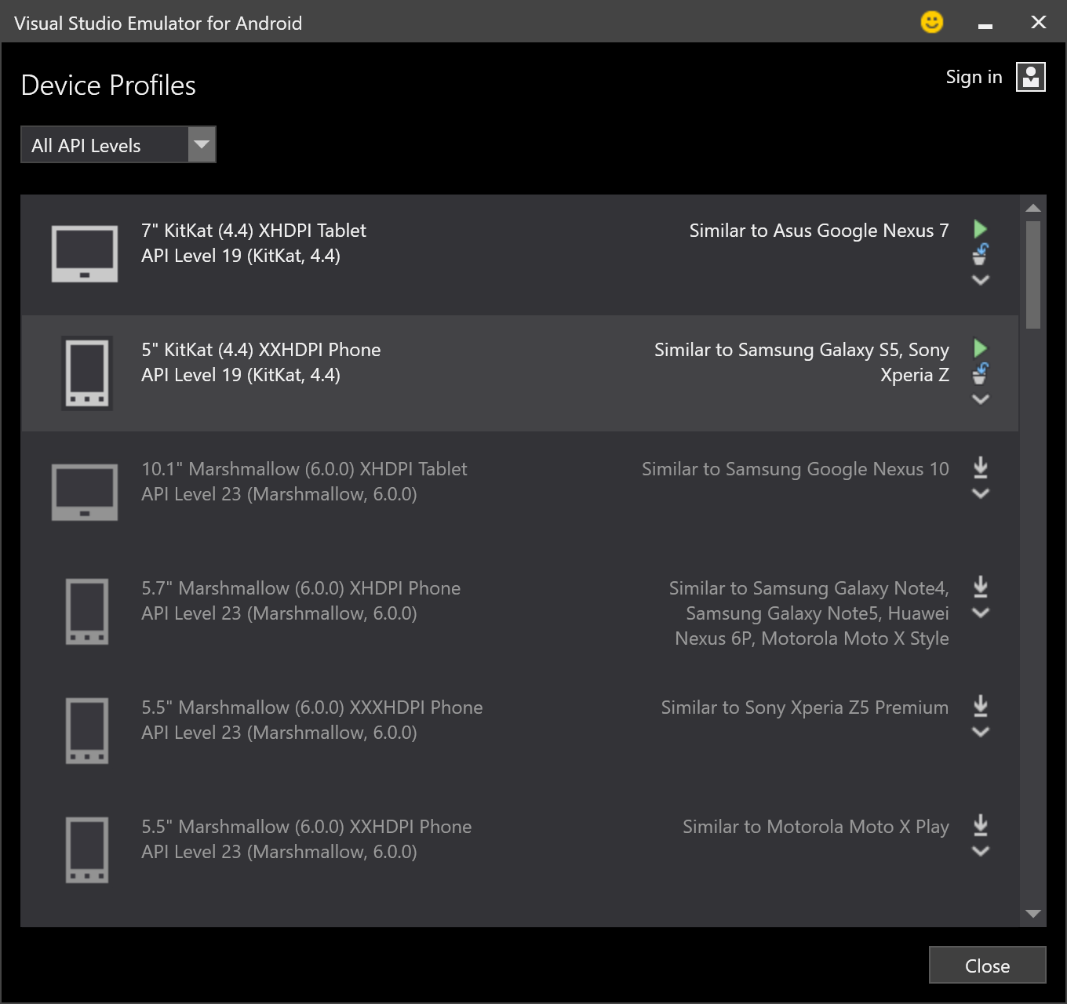
実行方法（Windows & Android）
ツール → Visual Studio Emulator for Android
「５“ KitKat ~」をダブルクリック
起動するまで待機
Notes:
まずはエミュレーターを起動する
実機で行う場合は、通常のAndroidアプリ開発と同じようにドライバのインストールを行う

Slide 26
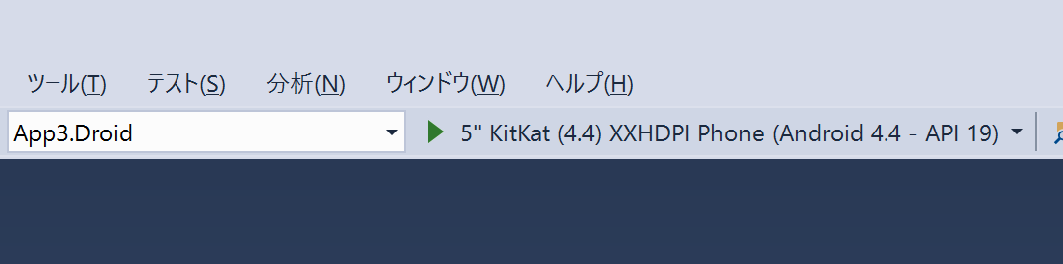
実行方法（Windows & Android）
「ソリューション名.Droid」が選択されていることを確認して実行ボタン ▶ をクリック

Slide 27
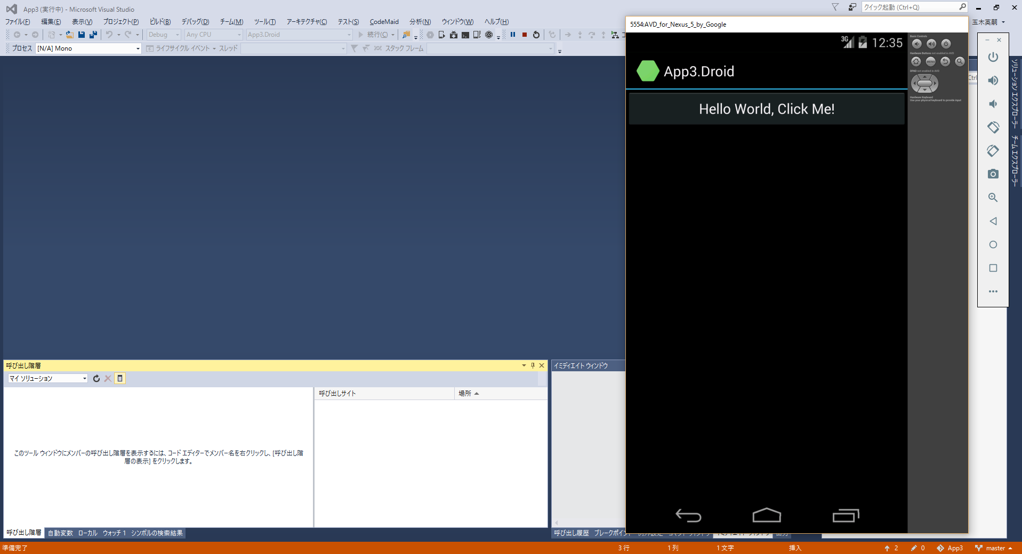
実行方法（Mac & Android）

Slide 28
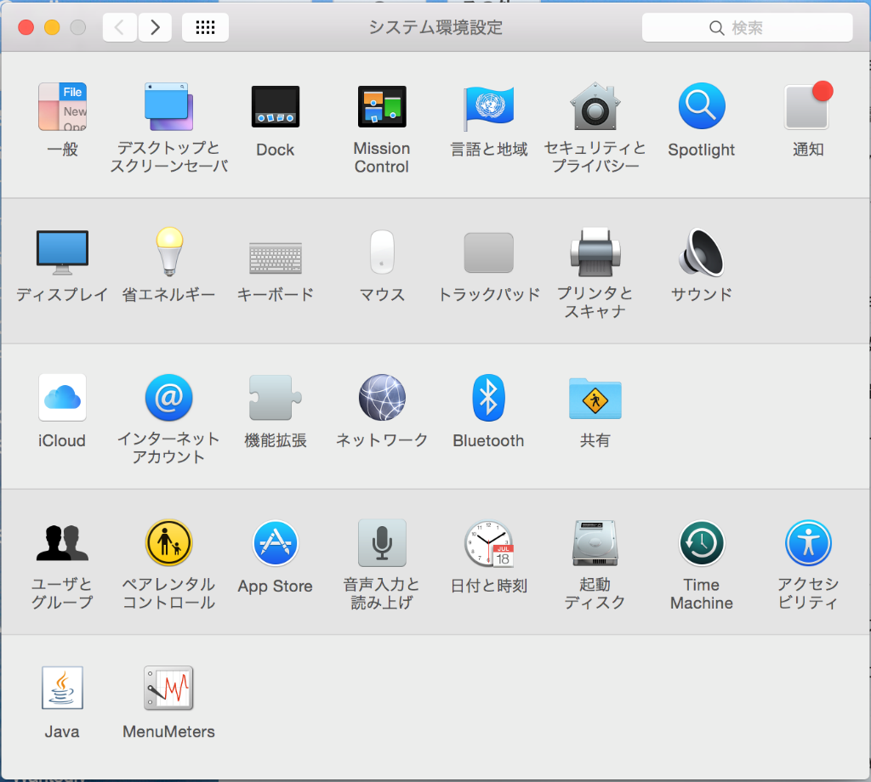
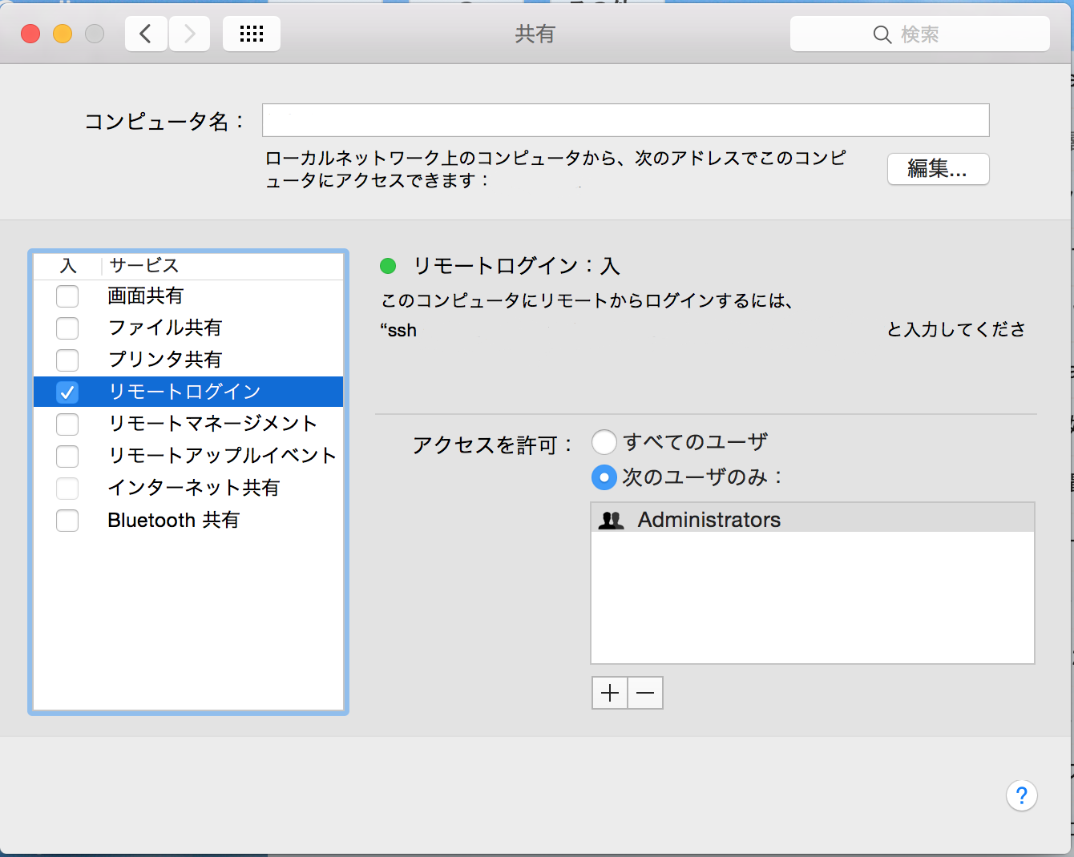
実行方法（Windows & iOS）
初めにMac側で設定が必要
システム環境設定 → 共有 → 「リモートログイン」にチェックを入れる
Notes:
iOSプロジェクトのビルドにはXamarin StudioをインストールしたMacが必要

Slide 29
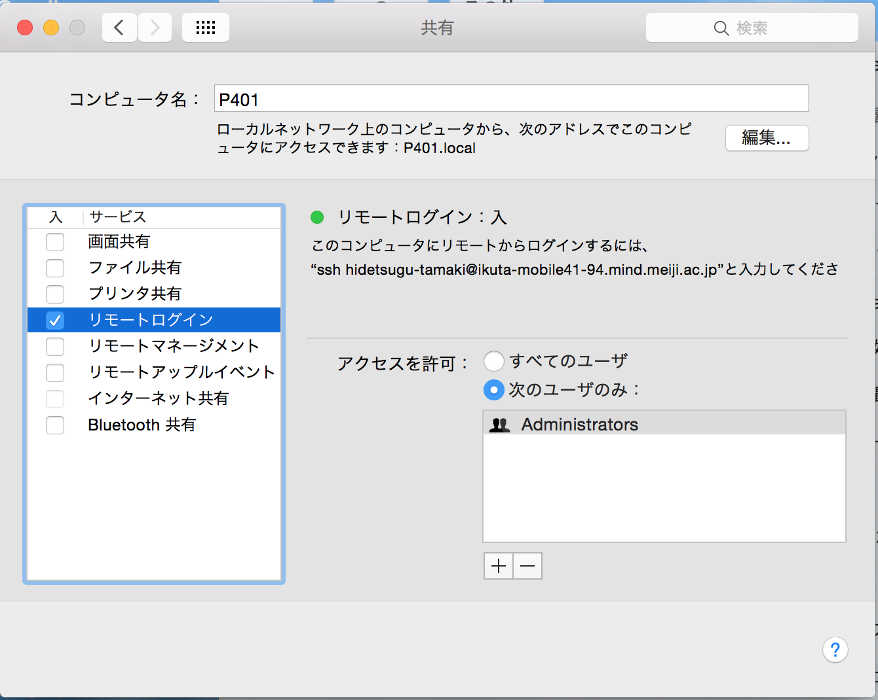
実行方法（Windows & iOS）
「次のユーザーのみ」にチェックを入れ、Xamarin Studioをインストールしたユーザーorグループを選択
Notes:
iOSプロジェクトのビルドにはXamarin StudioをインストールしたMacが必要

Slide 30
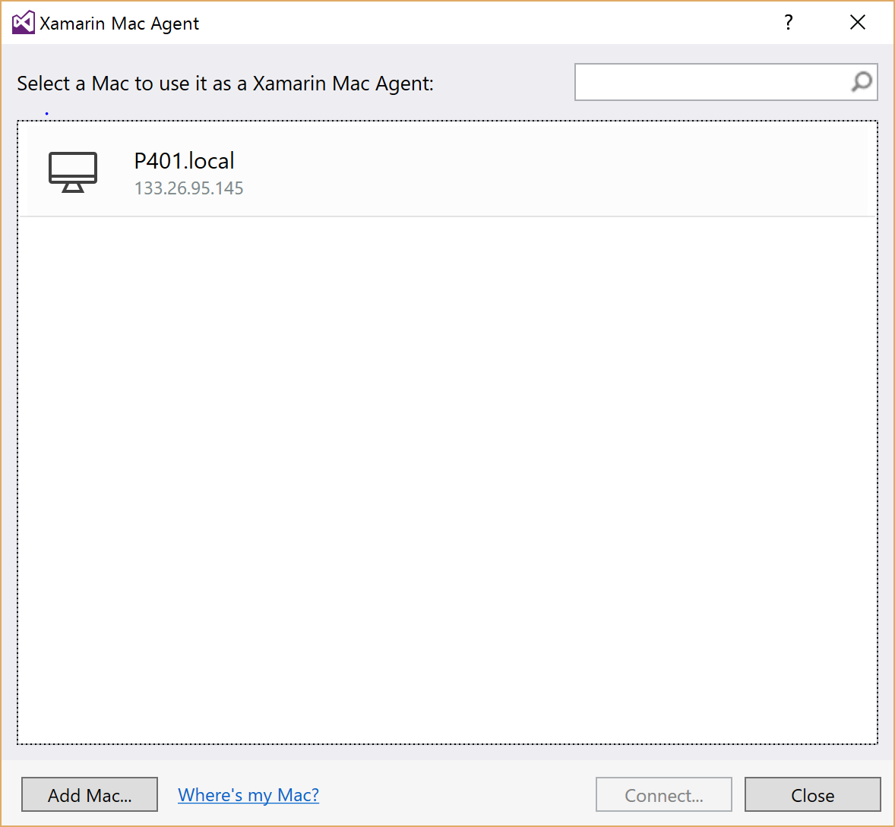
実行方法（Windows & iOS）
iOSプロジェクトを開こうとすると右の画面が出てくる
同じネットワーク内にMacが見つかればリストに出てくる
ユーザー名とパスワードを入力して完了
Notes:
iOSプロジェクトのビルドにはXamarin StudioをインストールしたMacが必要

Slide 31
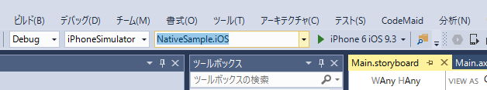
実行方法（Windows & iOS）
「iPhoneSimulator」「ソリューション名.iOS」が選択されていることを確認して実行ボタン ▶ をクリック
▶ の右側では、起動するシミュレーターの環境を設定可能

Slide 32
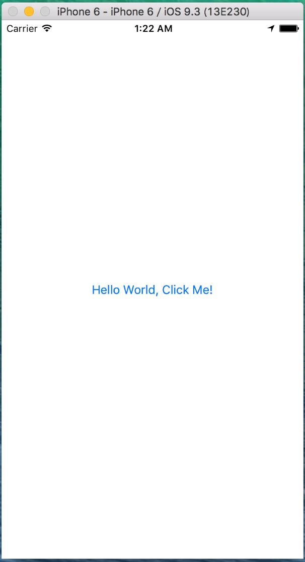
実行方法（Windows & iOS）
シミュレーターが立ち上がってアプリが実行された！
（つなげたMacの上で）

Slide 33
実行方法（Windows & iOS）
Windows上でシミュレーターを実行させたい場合
https://developer.xamarin.com/guides/cross-platform/windows/ios-simulator/

Slide 34
実行方法（Windows & iOS）
WindowsとMac両方のXamarinをBetaもしくはAlphaにする
Windows上でシミュレーターをインストールする
Visual Studio上のオプションからiOSシミュレーターを有効にする
Notes:
英語ばっかりなので重要な部分だけ抜粋

Slide 35
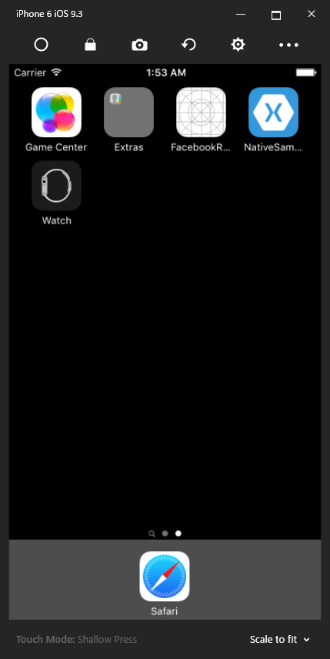
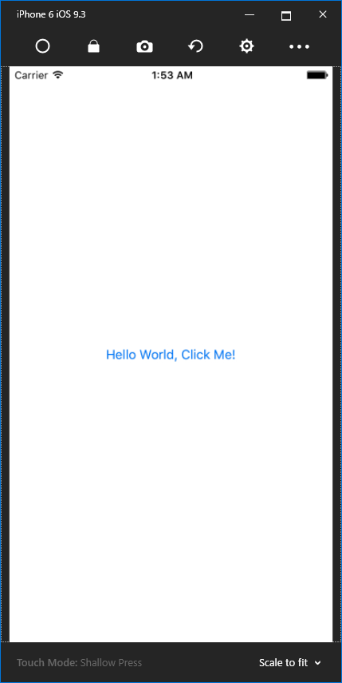
実行方法（Windows & iOS）

Slide 36
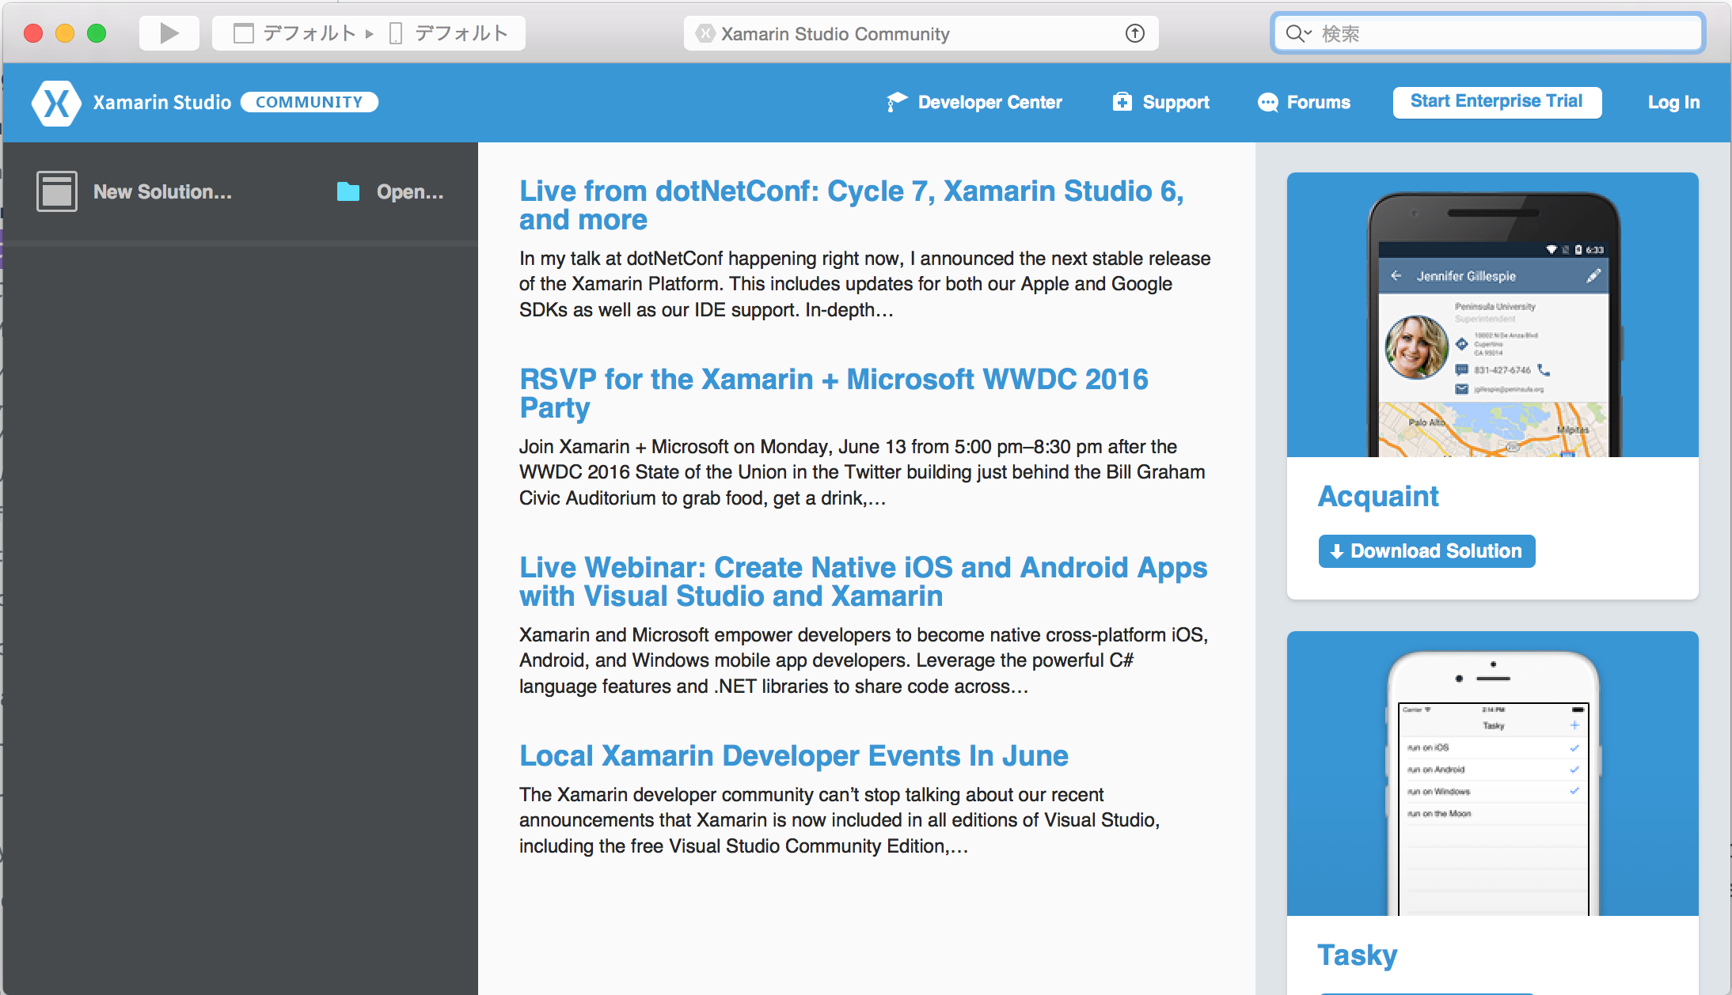
新しくプロジェクトを作る（Mac）
New Solution を選択

Slide 37
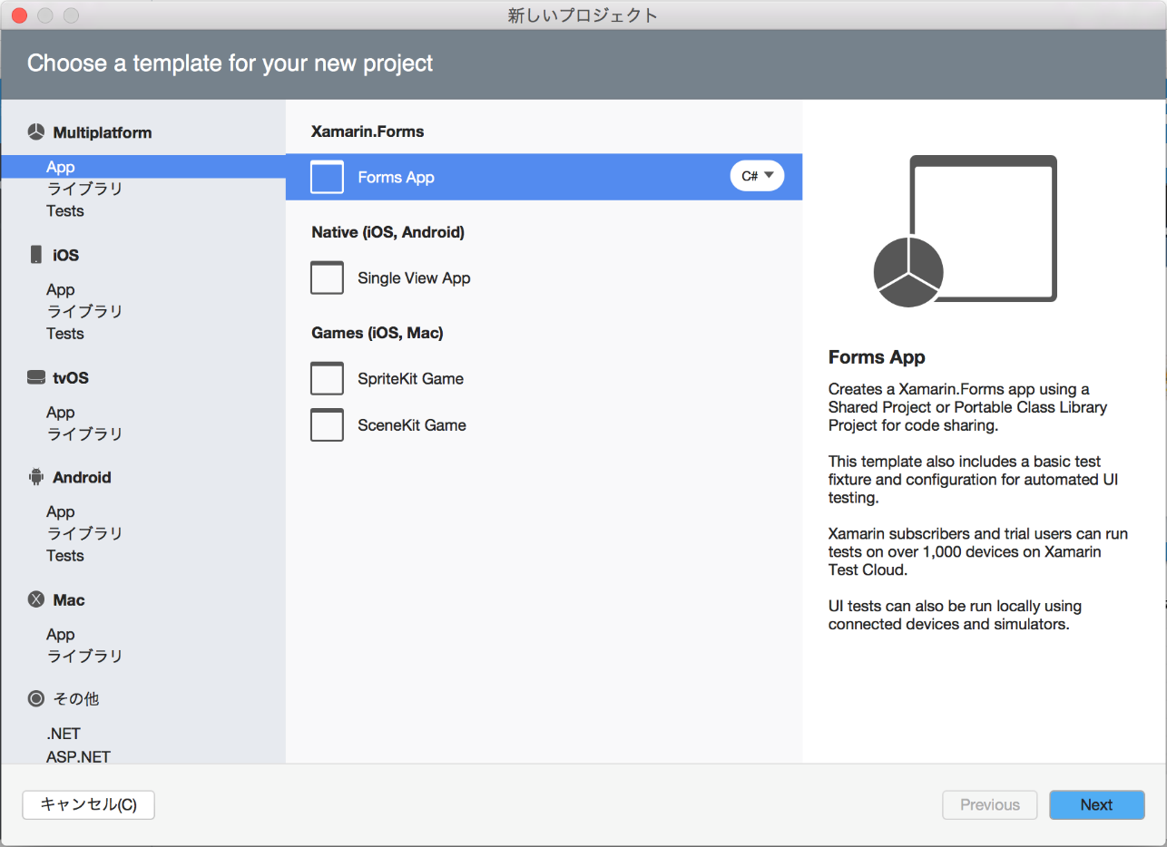

新しくプロジェクトを作る（Mac）
Multiplatform→ App
Xamarin Native なら Single View App
Xamarin.Forms ならForms App

Slide 38
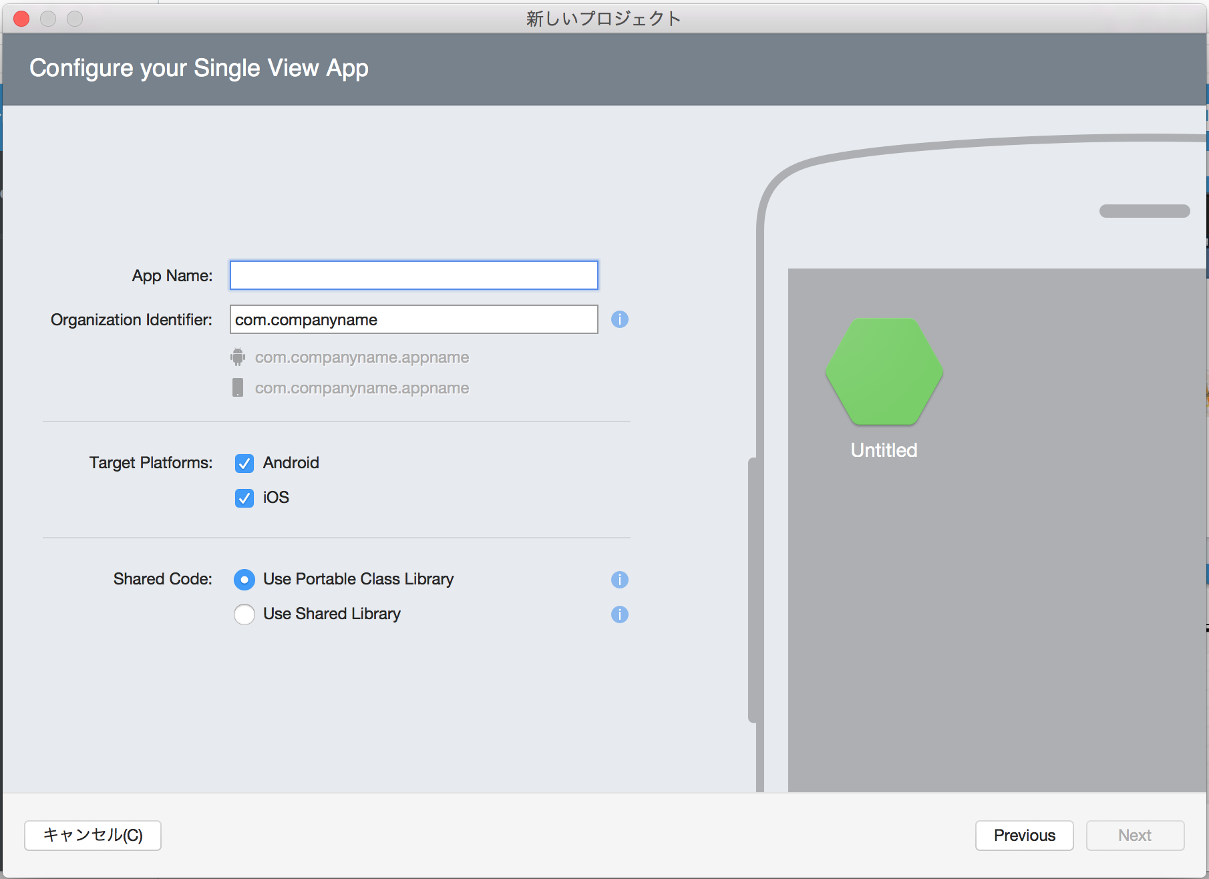
新しくプロジェクトを作る（Mac）
アプリ名を入力する

Slide 39
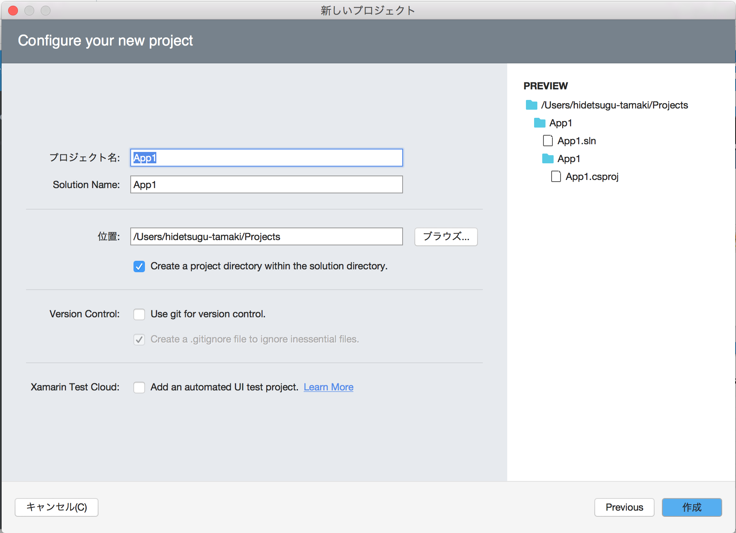
新しくプロジェクトを作る（Mac）
プロジェクト名や保存場所などの確認

Slide 40
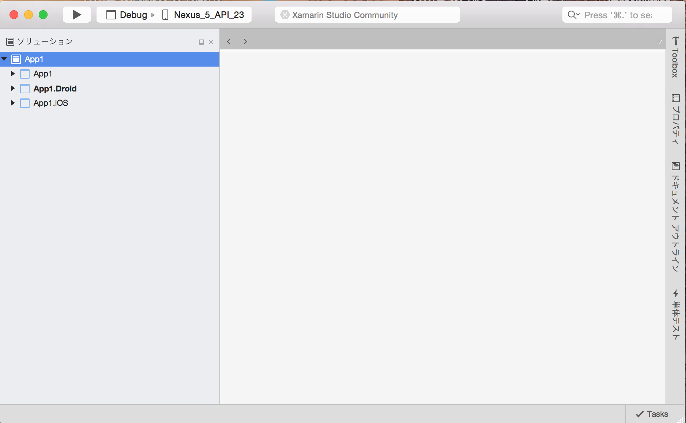
新しくプロジェクトを作る（Mac）
完成！
Notes:
Xamarin Nativeで作成した場合
ソリューション名に「.Droid」「.iOS」がついたプロジェクトが生成されている。
一番上のApp1とだけ書かれたプロジェクトがPortable Class Library（PCL）で、全プラットフォームで使用できるコードを置いておける

Slide 41
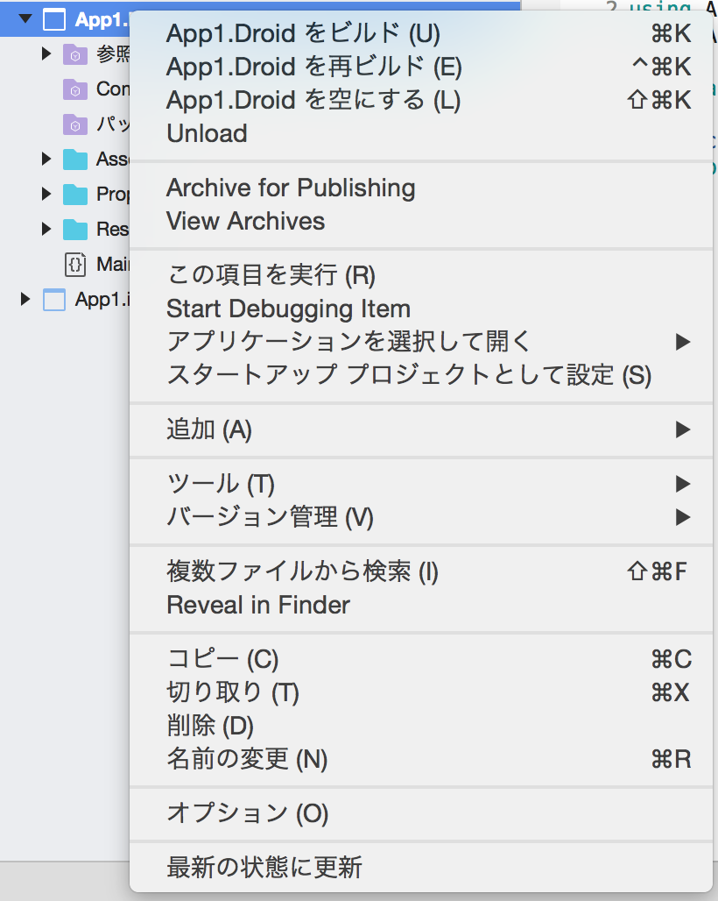
実行方法（Mac & Android）
ソリューション名.Droidを右クリック
「スタートアッププロジェクトとして設定」をクリック
Notes:
これを行うことで実行対象をiOS↔Android間で切り替える

Slide 42
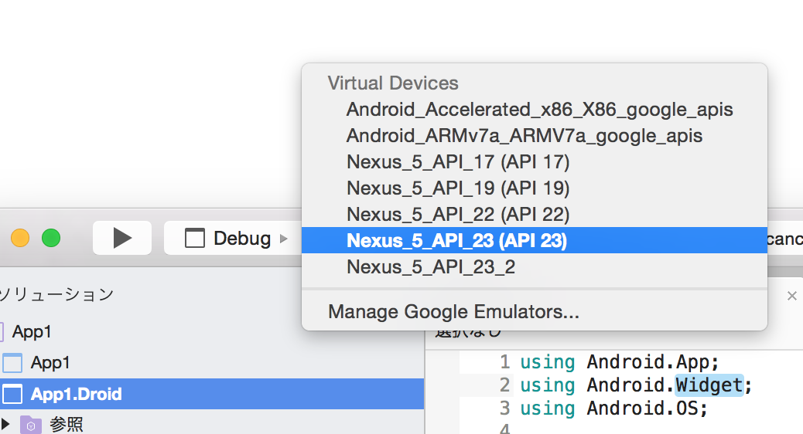
実行方法（Mac & Android）
起動するエミュレーターを選択
▶ をクリック

Slide 43
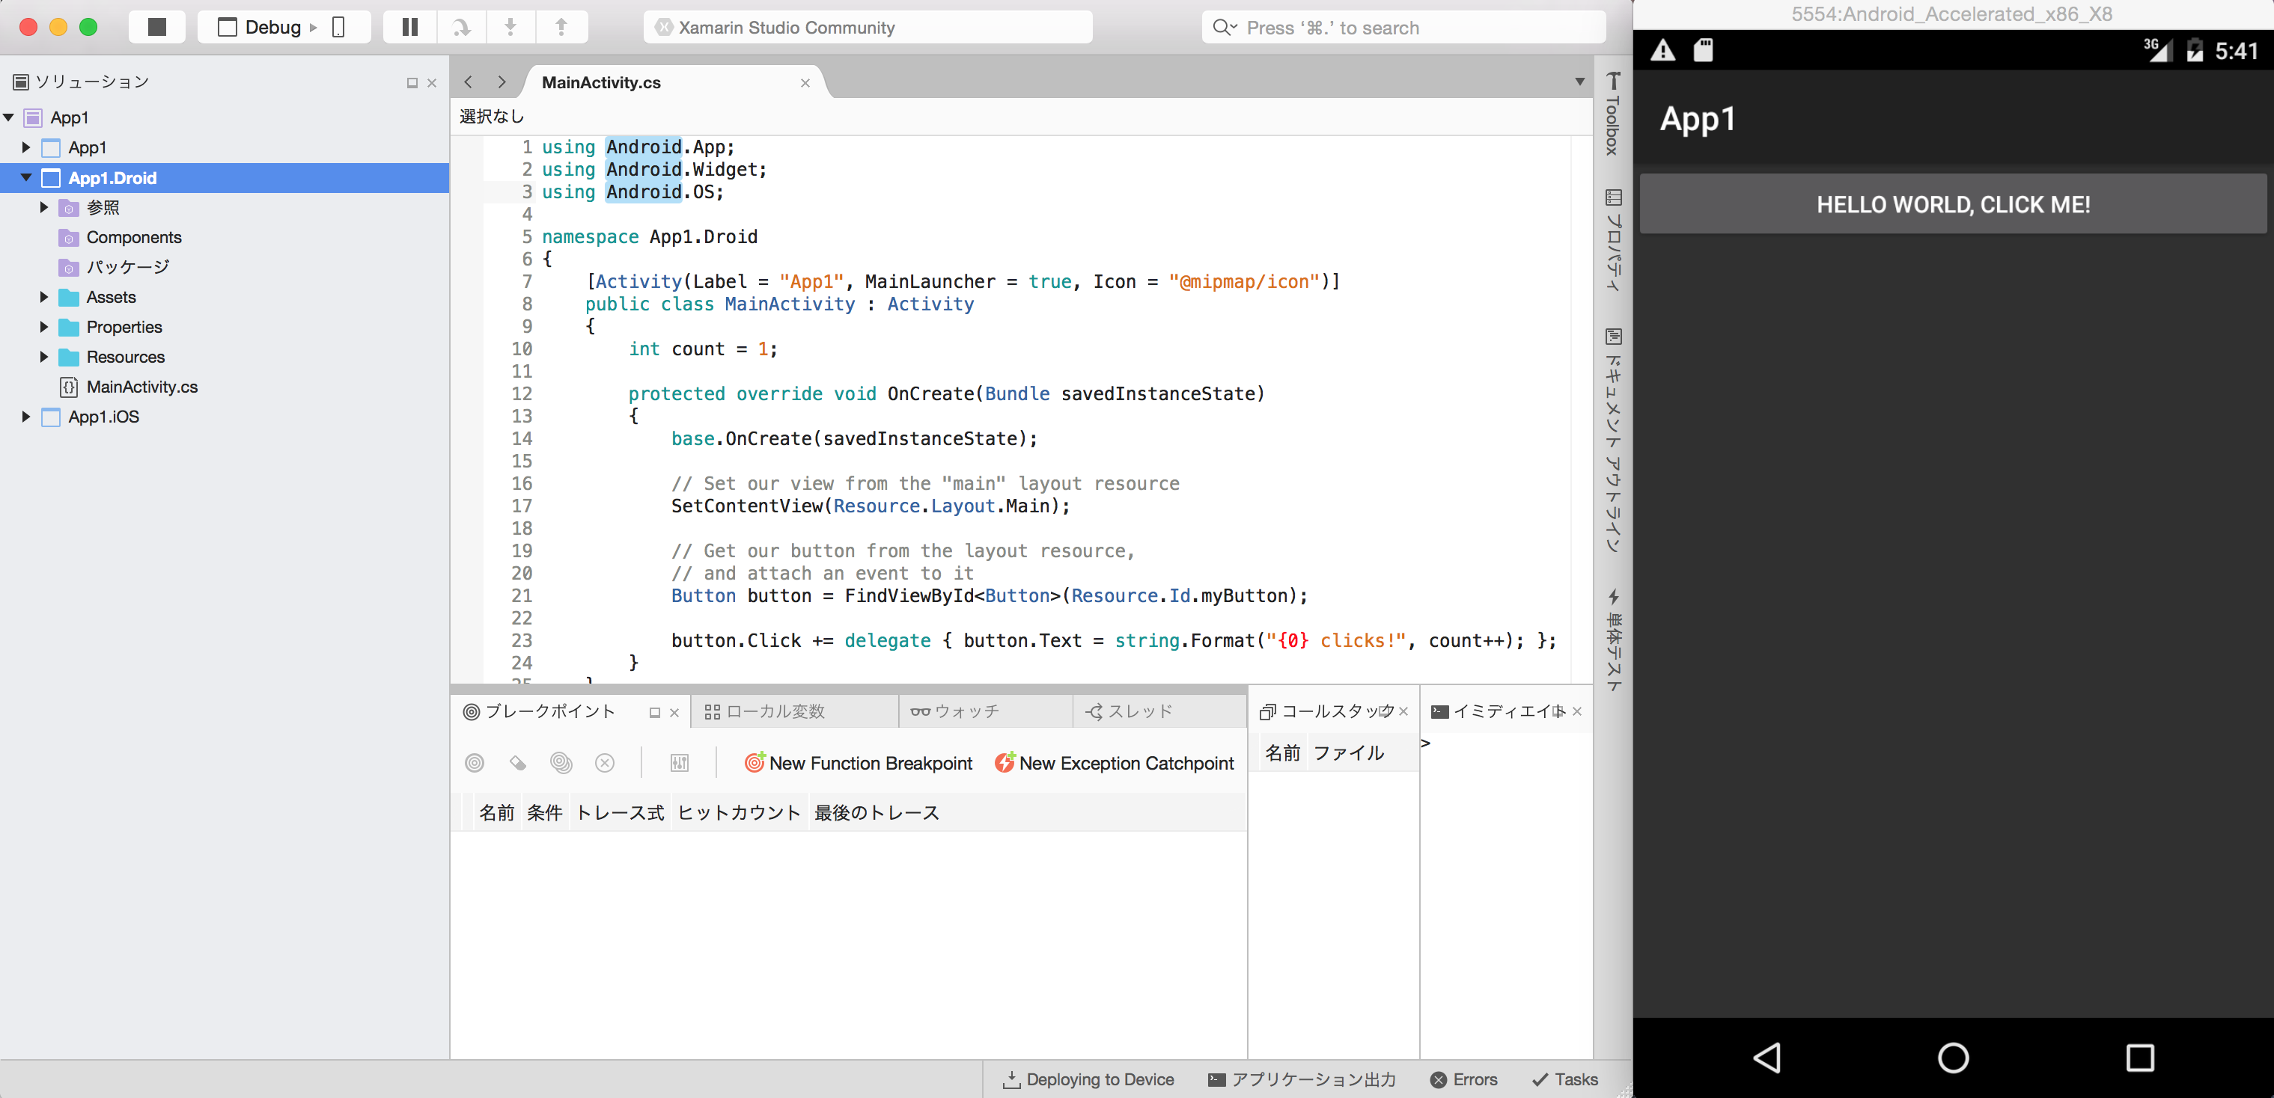
実行方法（Mac & Android）

Slide 44
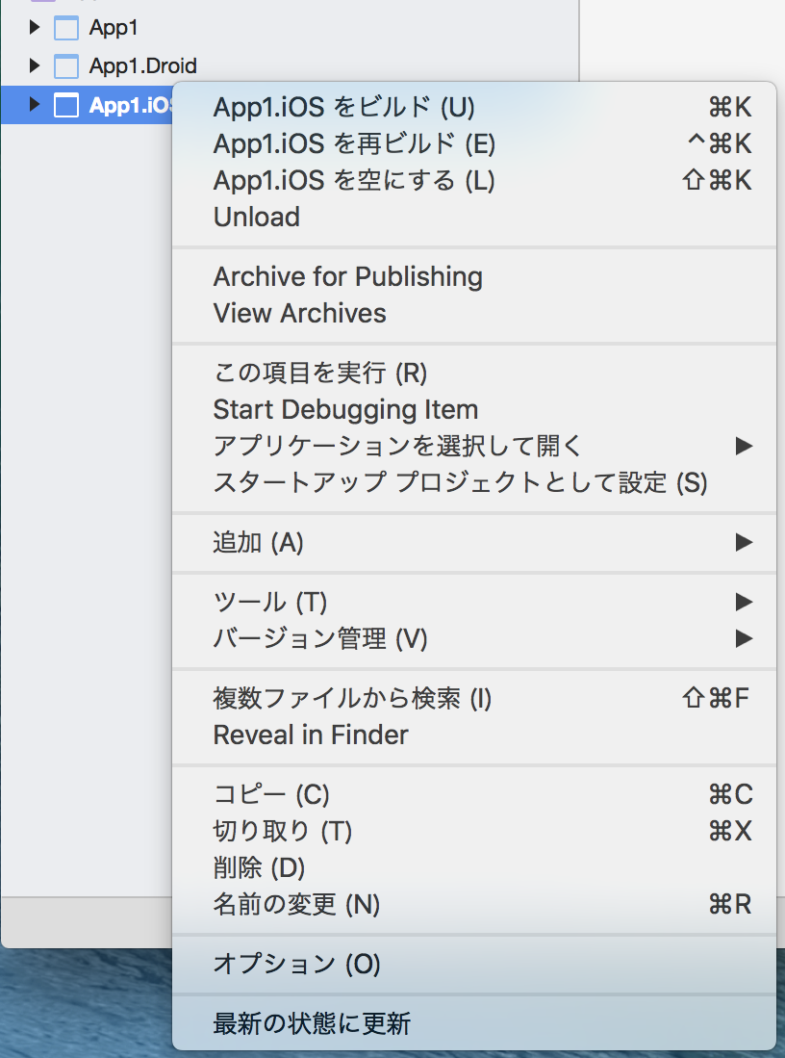
実行方法（Mac & iOS）
ソリューション名.iOSを右クリック
「スタートアッププロジェクトとして設定」をクリック
Notes:
これを行うことで実行対象をiOS↔Android間で切り替える

Slide 45
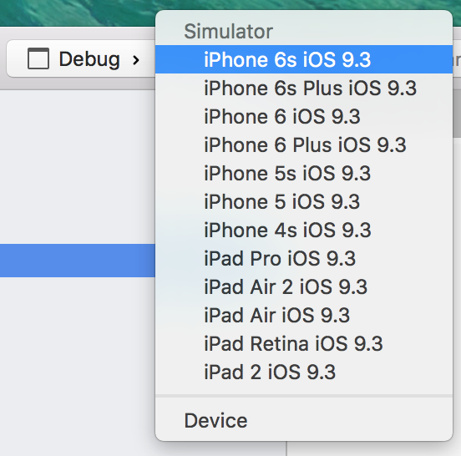
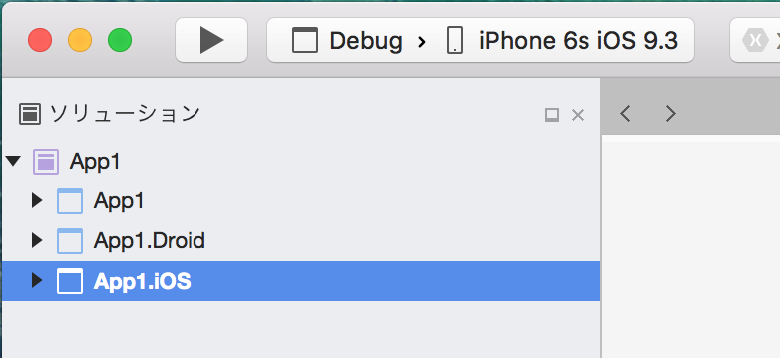
実行方法（Mac & Android）
起動するエミュレーターを選択
▶ をクリック

Slide 46
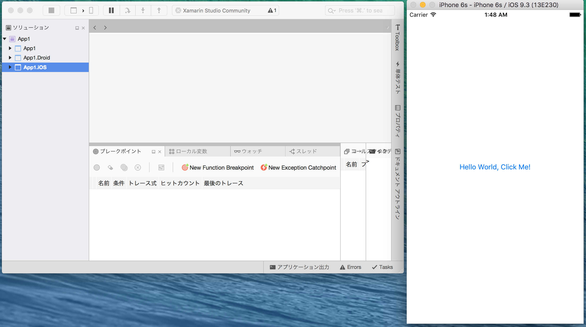
実行方法（Mac & iOS）
Notes:
まずはエミュレーターを起動する
実機で行う場合は、通常のAndroidアプリ開発と同じようにドライバのインストールを行う

Slide 47
デモ
Github上からデータをダウンロードし、表示するアプリ
データを取得する部分を共有コードとして書いてみる

Slide 48
さらに学ぶには

Slide 49
公式サイトの見方
API References
https://developer.xamarin.com/api/
共通APIやプラットフォーム固有のAPIの説明が書かれている
Guides
https://developer.xamarin.com/guides/
Recipes
https://developer.xamarin.com/recipes/
各プラットフォームのAPIを使用したサンプルなどが置かれている

Slide 50
見るべき入門サイト、情報源
まだまだ日本語の情報が不足しています ( ﾉД`)
無償化される前の敷居が高すぎた
日本のXamarin界で有名なのはエクセルソフトの田淵さんと、MSのXamarinエバンジェリストのちょまどさん
お二方のブログに結構つまっている
@ytabuchi / @chomado

Slide 51
ユーザーコミュニティ
JXUG （Japan Xamarin User Group）
http://jxug.org/
たぶん日本唯一のXamarinコミュニティ
月一程度で勉強会が開かれている（東京）
地方でも時々開かれている

Slide 52
まとめ
Xamarinはいいぞ

